Slide 1

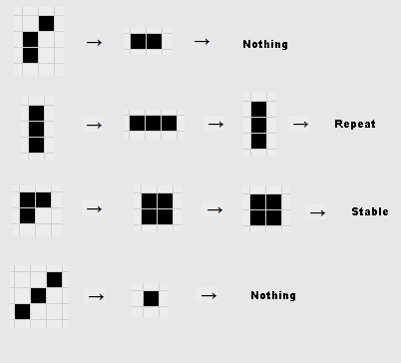

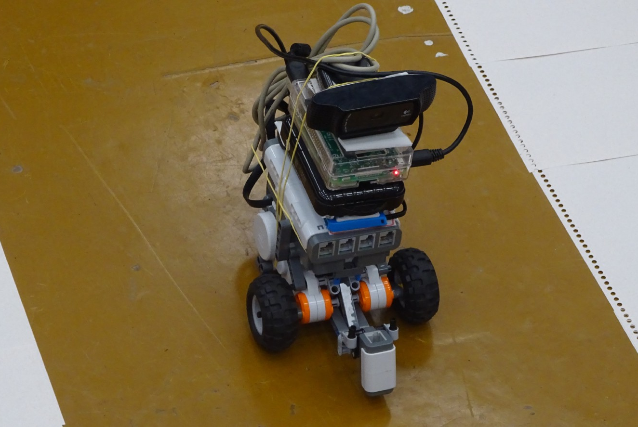





Hackerspace
C.L.U.B M.A.T.E
Cyber Lightbubble Ultra Bright Managing Arbitrary Text Enhanced
Une “matrice led” et une grille dont chaque élément est une LED(Light-Emiting Diode) qui peut être controlée individuellement.
Ici, les LEDs ont été placées dans des bouteilles de Club-Mate, une boisson gazeuse et énergisante appréciée des informaticiens.
Nous vous proposons le jeu de la vie de John H. Conway (0 joueur) qui consiste en un ensemble de cellule (ici une bouteille) qui de génération en génération (comprenez d’image en image) vont se comporter selon des règles très simples mais qui peuvent nous donner des créations complexes.
N.X.T Bot
Not Xtremely Terminated Bot
Un robot apprend à rouler tout seul sur un circuit déterminé.
Pour cela, on utilise des techniques de machine learning pour analyser des images de l’environnement du robot. Le but final est que le robot puisse circuler sur un circuit et qu’il sache à quel moment il doit changer de direction sans l’intervention d’un humain!
UNIVERSITÉ LIBRE DE BRUXELLES - FACULTÉ DES SCIENCES
Compliant Mechanisms
Des outils formés d’une seule pièce !
Des outils ou mécanismes formés d’une seule pièce. Pas besoin d’assemblage ! Ils peuvent être construit à partir d’une seul pièce d’un matériau ou en une seule impression 3D. Leurs principales qualités sont: le prix, la précision des mouvements et leur production.
Leurs défauts sont les mouvements limités et la fatigue du matériau au fil des utilisations.
Les propriétés uniques de ces mécanismes permettent leur utilisation dans les domaines de la haute technologie, comme l’aérospatial.
© Toute reproduction, même partielle, doit indiquer clairement le nom de tous les auteurs, le nom du Département,
ainsi que la mention « Printemps des Sciences 2018 – Exposition des Sciences – Bruxelles »

